Slide 1
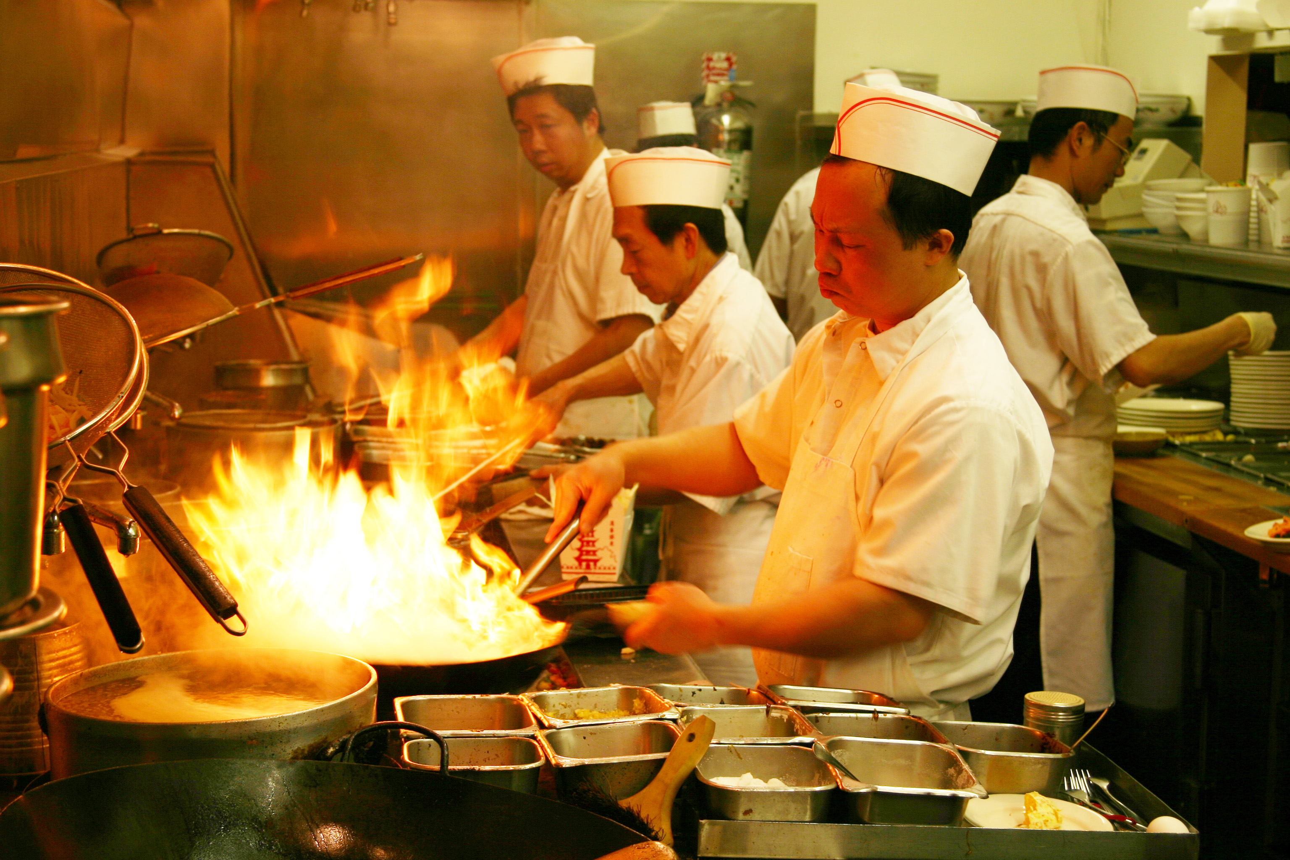
共有したいこと
田原一樹

Slide 2
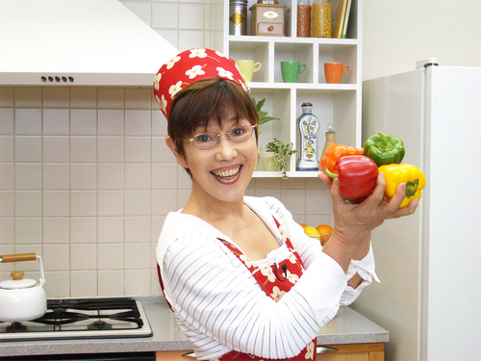
共有したいこと
【共有１】 千切り
【共有２】 繰り返し処理
【共有３】 下準備
【共有４】 ホウレン草
【共有５】 達人と過ごす

Slide 3
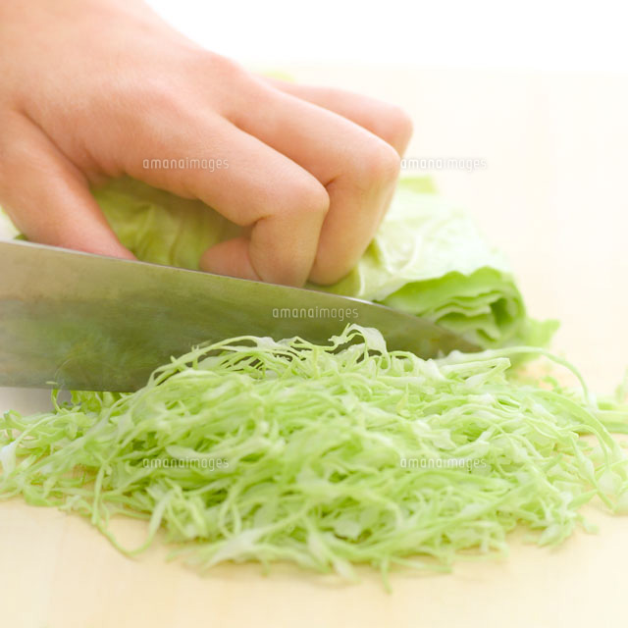
【共有１】 千切り ～問題の細分化～
大きく思える問題（分からないこと）を自分が分かるレベルまで、細かく細分化することで、処理が行いやすくなる。
自分がどのレベルまで理解しているのか（解決出来るのかが）
客観的に把握できるため
補填を行い易く、周りのサポートも求め易くなる。
特にサイト作りの際のアルゴリズムを考える際に有効

Slide 4
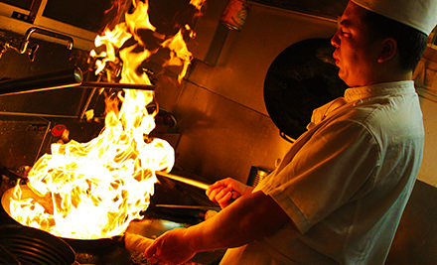
【共有2】 繰り返し処理 ～何度も行う～
一度では定着するものではないので何度も繰り返し行う
時にエラーという名の炎が襲ってくるが怖がらず何度もトライすること
見よう見まね（コピペ）で技を盗むことも大切なことであるが先ずは基本の理解に注力し定着するまで、何度も繰り返すことが必要

Slide 5
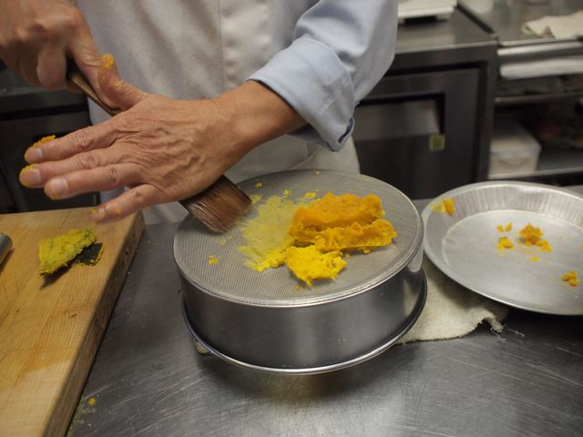
【共有3】 下準備 ～基礎の理解を深める～
技術の理解が進み、自分で作れるようになれば次はクオリティ（簡潔に書く意識）を向上させることが出来るように意識を向けることが大切になるが
基礎の理解が疎かであれば、手も足も出ない
そのようにならない為にも基礎を疎かに（簡単に分かった気にならず）せず
基本的な技術を理解し使いこなせるようになることが重要である

Slide 6
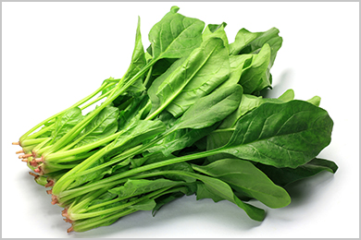
【共有4】 ホウレン草 （報連相）
チームとしてプロジェクトをおこなっていくに当たり、個人の技術向上が最も大切であると考えられるがプロジェクトが頓挫せぬように意識的に現状・情報を共有していく必要がある。
その為にもメンバー全員との意思疎通が大切となる

Slide 7

【共有5】 達人と過ごす
技術的にただ人より優れている人と時間を共有するのではなく
自分に辛辣にアドバイスをくれる人を探し時間を共有することが上達への近道
自分より出来る人の為にならない言動は控え相手にとっても有益になれるような人間になるように心がけ指導を請う
以上、共有したいこと。

